Slide 1
Ознаки та властивості предметів.
Форма, розмір, колір. Об'єднання об'єктів у групи за певною ознакою. Підготовчі вправи до написання цифр
Метр —
одиниця довжини
Математика
1 клас
Урок 3

Slide 2
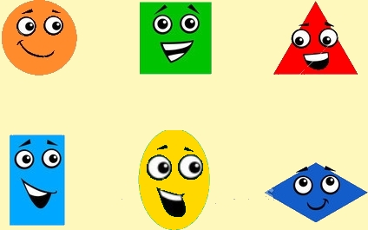
Створення позитивного клімату класу
Настрій якої фігури вам зараз більше подобається?
Назви колір і фігуру

Slide 3
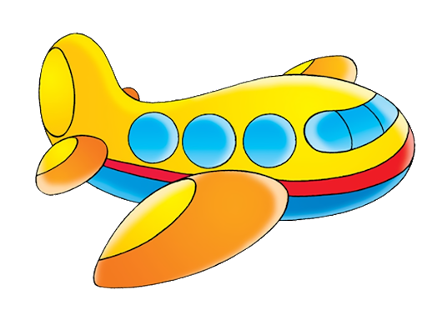
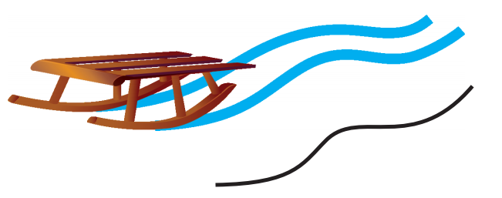
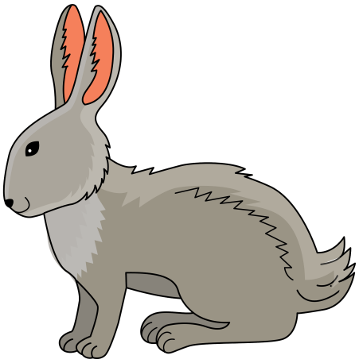
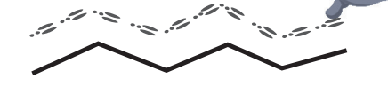
Пригадай
Як називаються лінії зображені на малюнку?
пряма
крива
ламана

Slide 4
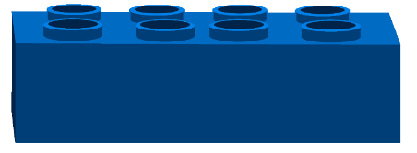
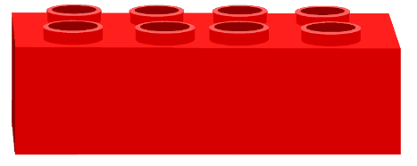
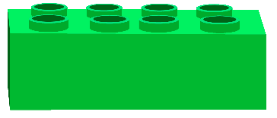
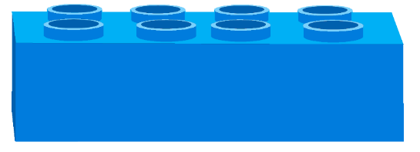
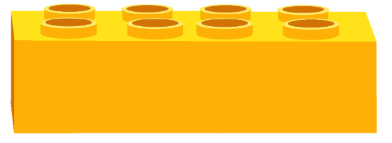
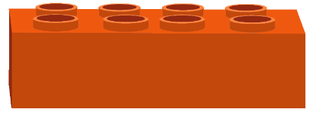
Підготовчі вправи. Робота з лічильним матеріалом
Скільки зелених? Скільки синіх?
Знайдіть однакові цеглинки за кольором.
Скільки червоних цеглинок? Скільки жовтих?
Скільки всього цеглинок?

Slide 5
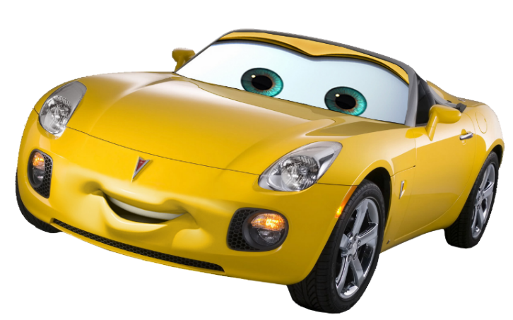
Підготовчі вправи. Робота з лічильним матеріалом
Скільки зображено червоних машинок?
Скільки зображено жовтих машинок?

Slide 6
Повідомлення теми та завдань уроку
Сьогодні ми будемо досліджувати схожість та відмінність предметів.
Будемо об'єднувати предмети в групи за спільними ознаками і навпаки – розподіляти їх на кілька груп за відмінними ознаками.

Slide 7
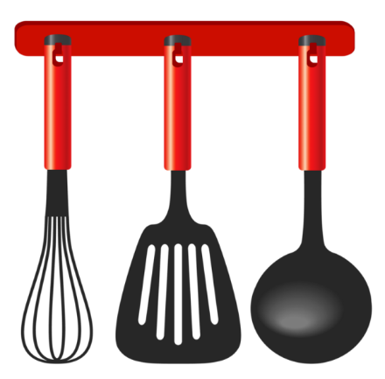
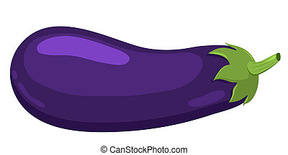
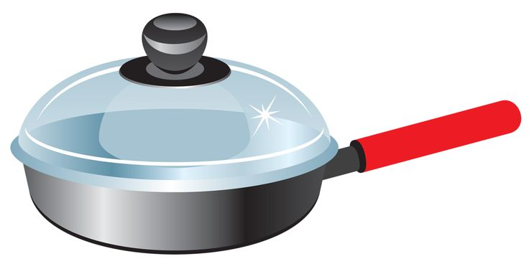
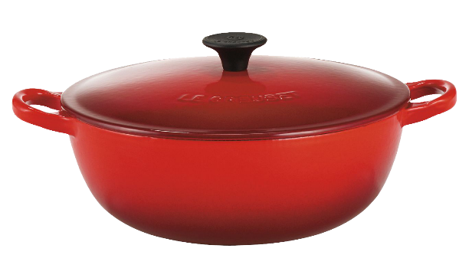
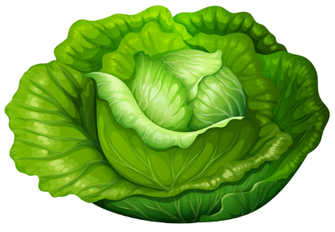
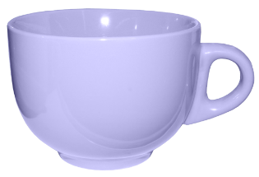
Робота з підручником. Класифікація предметів
Назви предмети кожної групи одним словом.
Для чого призначені ці предмети?
Скільки їх у кожній групі?
Іграшки
Посуд
Овочі
Підручник.
Сторінка
5

Slide 8
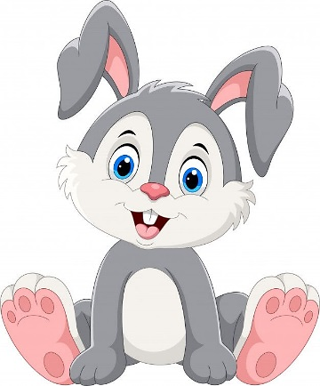
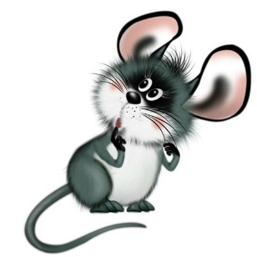
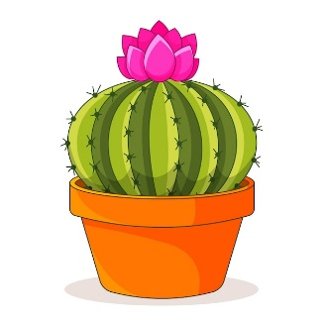
Робота з підручником. Вправа «Що зайве?»
Що «зайве» в кожній групі предметів?
Підручник.
Сторінка
5

Slide 9
Робота з підручником. Геометричні фігури
Як змінюються фігури?
Підручник.
Сторінка
5

Slide 10
Робота з підручником. Геометричні фігури
Якого кольору прямі лінії, криві лінії, ламані лінії?
Зелена пряма
Жовта ламана
Синя крива
Червона крива
Блакитна пряма
Підручник.
Сторінка
5
Фіолетова ламана

Slide 11
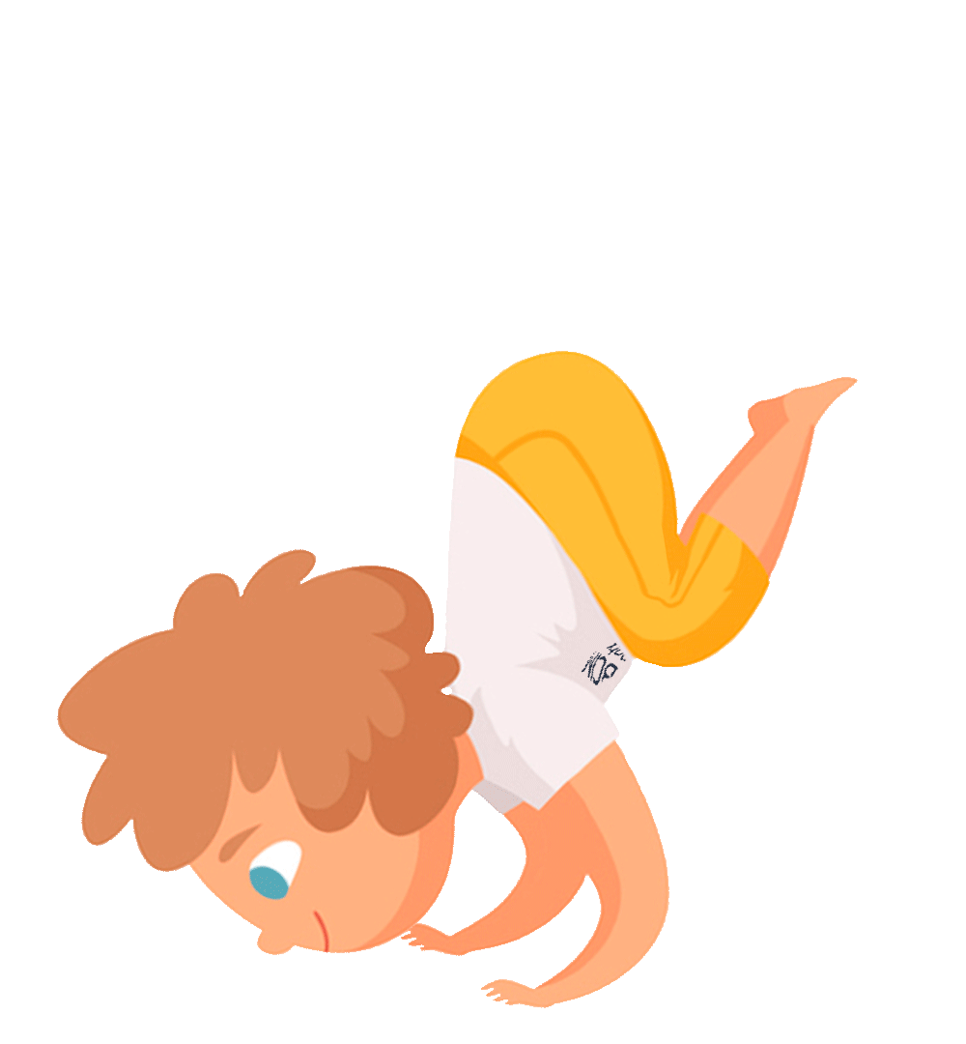
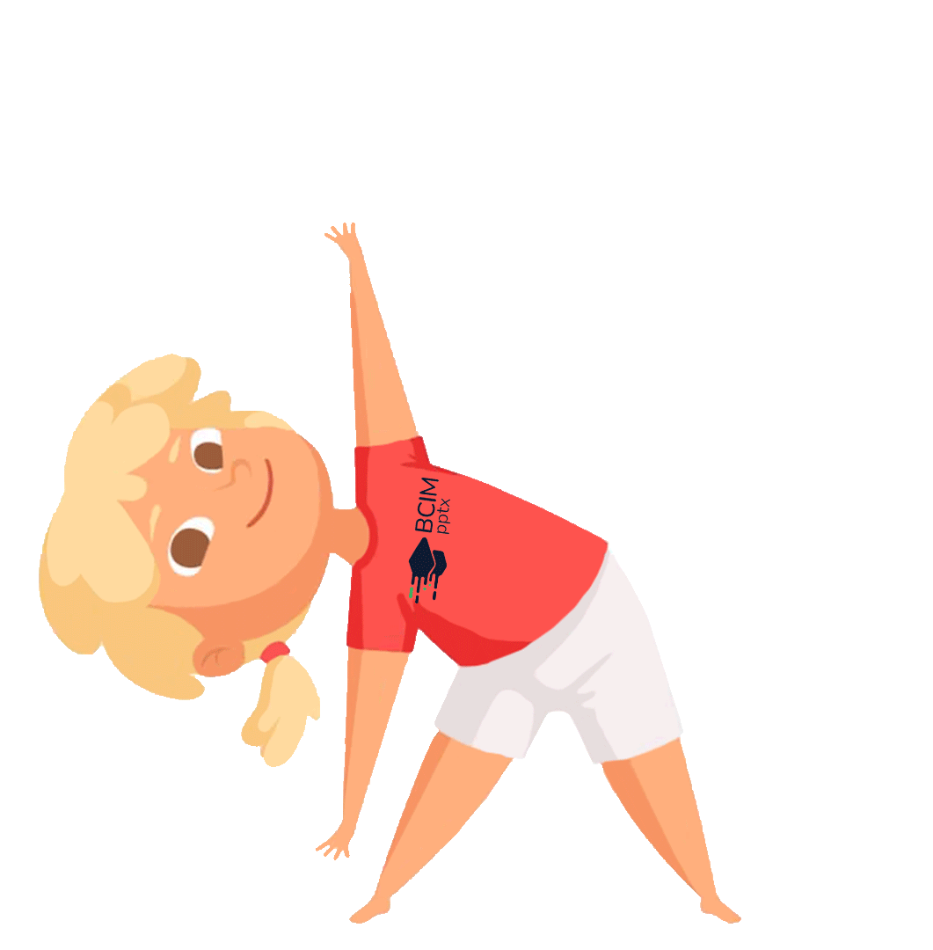
Руханка

Slide 12
Дослідження. Класифікація фігур за різними ознаками
Розподіліть геометричні фігури на групи за різними ознаками.
1. За формою
2. За кольором

Slide 13
Вправа «Ланцюжок»
Розгляньте малюнок. Знайдіть зайву фігуру. Поясніть свій вибір.
Роботу проведіть до тих пір, поки не залишиться 2 фігури.
Зайва пряма лінія, вона незамкнена, а решта є геометричними фігурами, що утворені замкненими лініями.
Зайвий круг, бо є не многокутником, як решта.
Зайвий трикутник, бо решта - чотирикутники.
Зайвий маленький чотирикутник, бо відрізняється за розміром.
Зайвий чотирикутник, бо не є прямокутником.

Slide 14
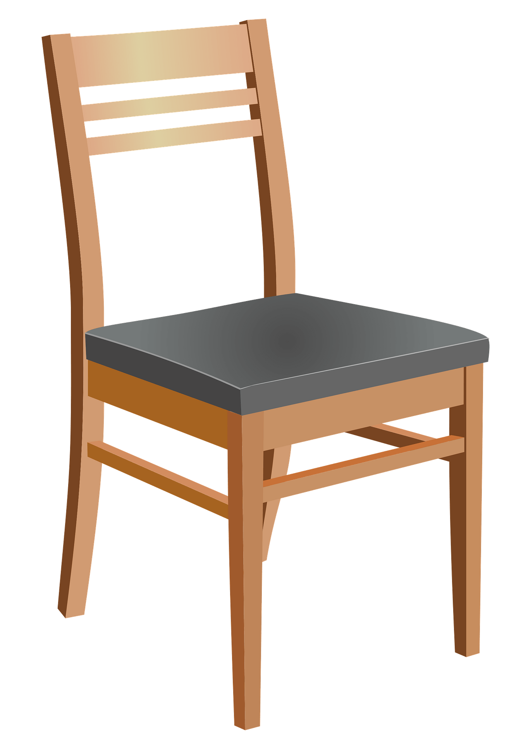
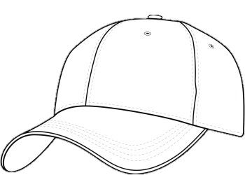
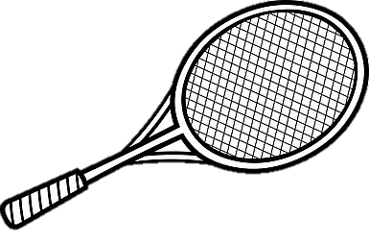
Робота у зошиті
Предмет, що лежить на стільці, розфарбуй олівцем зеленого кольору, а предмет, який лежить під стільцем, -
олівцем червоного кольору.
Зошит.
Сторінка
3

Slide 15
Робота у зошиті
Допиши за зразком.
Зошит.
Сторінка
3

Slide 16
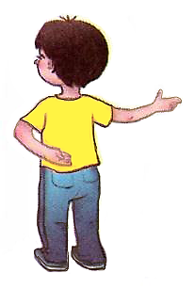
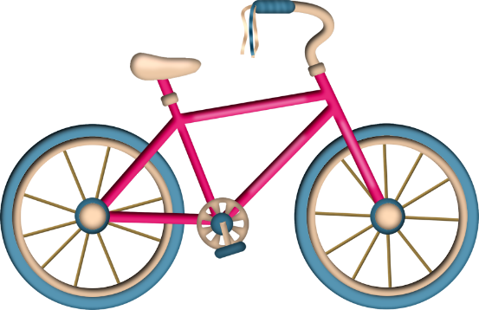
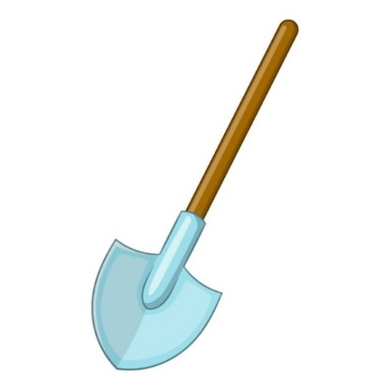
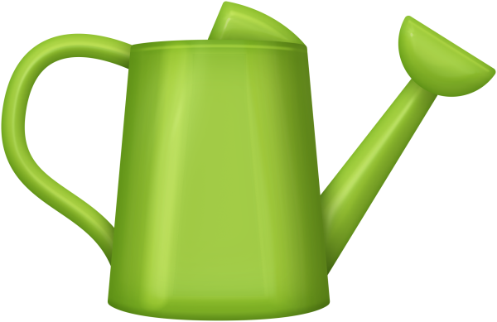
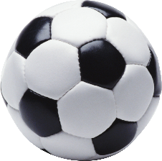
Робота у зошиті
Обведи предмети, що розташовані праворуч від хлопчика.
Зошит.
Сторінка
3

Slide 17
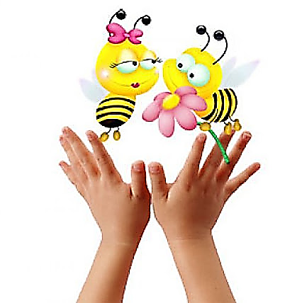
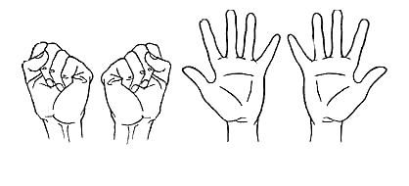
Пальчикова гімнастика
5-6 разів

Slide 18
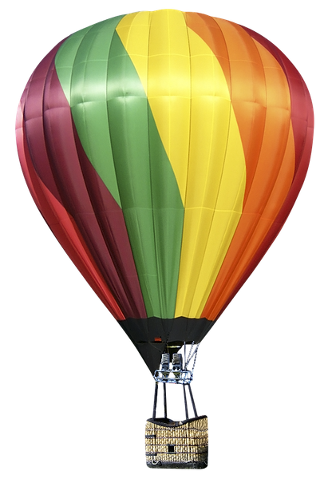
Вправа «Повітряні кулі»
Знайди однакові кулі за кольором.

Slide 19
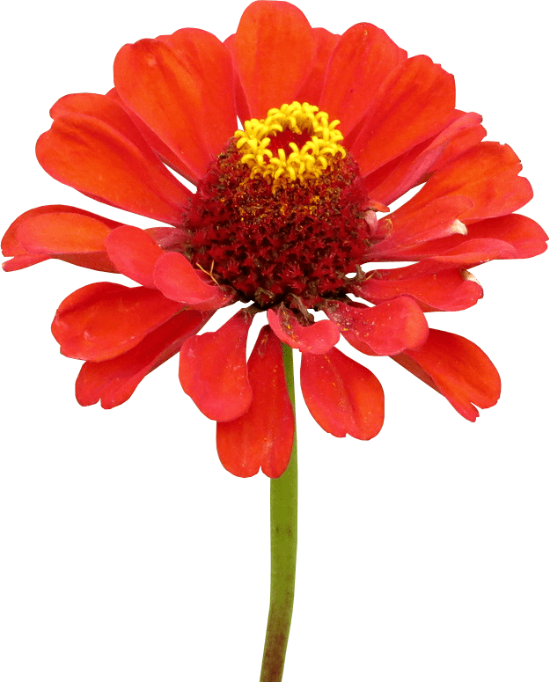
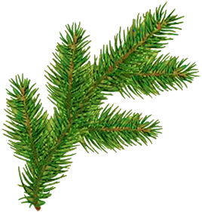
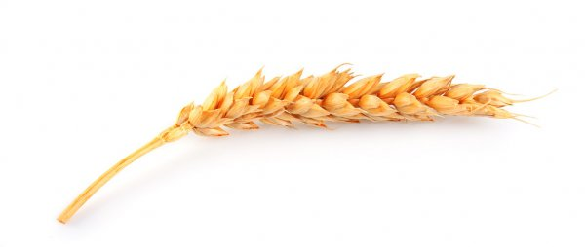
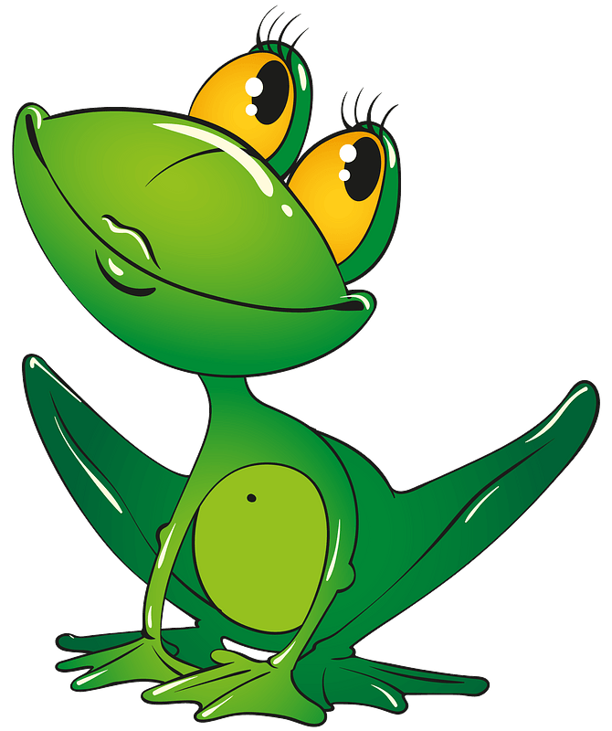
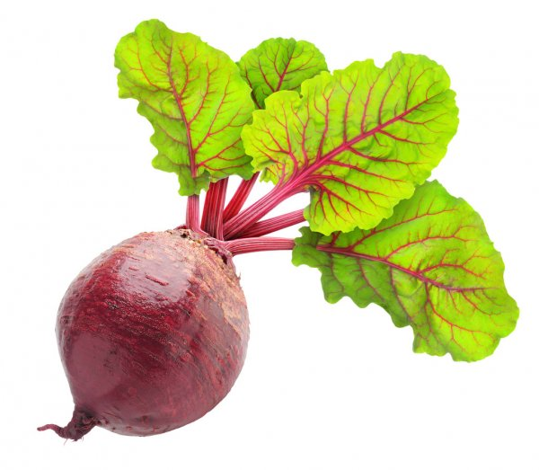
Вправа «Що зайве?» Поясніть свою відповідь.
Зайва є жабка, тому що це тварина, а решта - рослини.

Slide 20
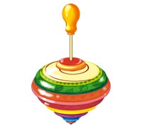
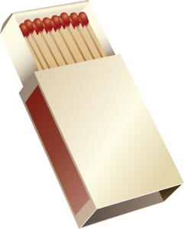
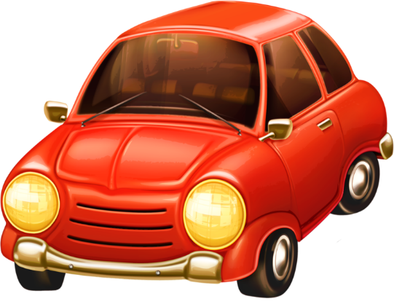
Вправа «Що зайве?» Поясніть свою відповідь.
Зайвою є коробочка сірників, тому що це не іграшка і бавитися з сірниками не можна.

Slide 21
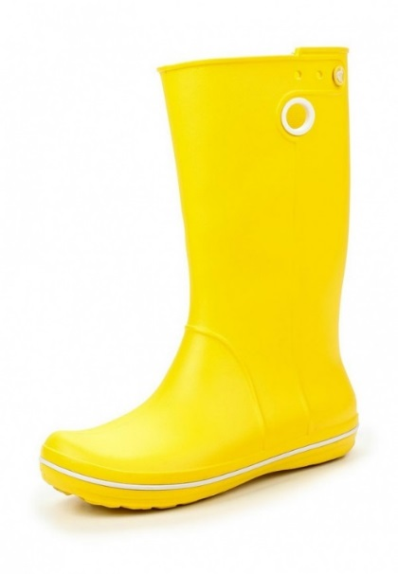
Розвиток логічного мислення.
Вправа «Поміняй місцями»
Назвіть предмети, зображені на малюнку. Якого вони кольору?
Поміняйте місцями дві речі так, щоб підряд не було однакового взуття.

Slide 22
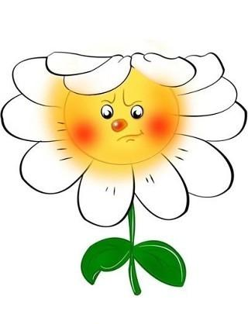
Рефлексія «Емоційна ромашка»
Мені під силу всі завдання
Було складно та не зрозуміло
Все було легко та просто
Мені потрібна допомога

